Slide 1
大阪・関西における政府の情報通信ネットワークの確保に関する調査業務（報告書）
－概要版ー
２０１９年３月
情報システム監査株式会社

Slide 2
はじめに
大阪府及び大阪市では、大阪・関西における首都機能バックアップ実現に向け、首都圏で大災害が発生した場合に、政府が大阪・関西に移動して中長期に業務を継続する体制を確保するための検討を行っている。
首都圏外に政府の代替拠点が置かれることとなった場合、政府の業務継続に向けて調整・検討を行う様々な事項が考えられるが、その中で業務継続の基盤である情報システムの運用継続の確保が重要事項のひとつであると考える。
本業務は、大阪・関西に政府の代替拠点が置かれた場合、大阪・関西における情報システムの運用継続の可能性を検討する必要があると考えられることから、その基盤である政府の情報通信ネットワークの現状、及び今後の計画について情報収集を行い、一定の想定の下での対策案を提示することで、政府情報システムの運用継続についての検討に資することを目的とするものである。
本報告書では、上記の目的を踏まえ、政府の業務継続に必要な情報ネットワークの状況等について、ホームページ等で公表されている文献（政府資料、入札情報等）の調査により事実関係を整理し、それをベースに大阪・関西におけるバックアップの観点から考察を行うものである。

Slide 3
第Ⅰ章 ネットワークに対する情報収集

Slide 4
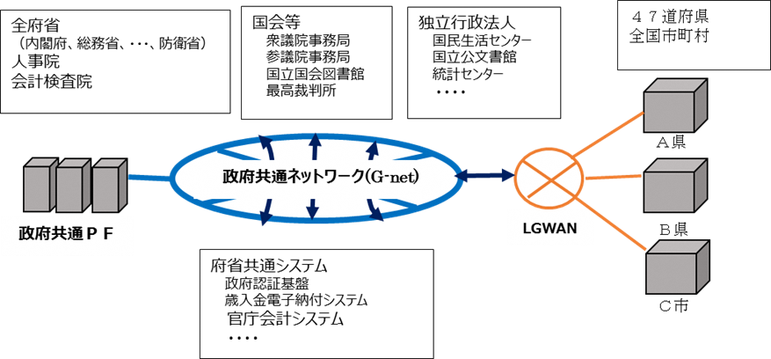
１．政府情報システムの動向
各府省を相互に接続するネットワークとして「霞が関ＷＡＮ」が1997年（平成９年）に導入。
2002年（平成14年）に地方自治体間の相互接続ネットワークであるＬＧＷＡＮ（総合行政ネットワーク）との相互接続。
政府共通プラットフォーム（以下「政府共通ＰＦ」という）の導入に伴い、2013年（平成25年）、その基盤としての政府共通ネットワーク（Ｇ－ｎｅｔ）（以下、「政府共通ＮＷ」という）に刷新。
政府共通ＰＦの整備方針としては「政府情報システムの集約化」、「ＩＴリソースの効率的配分」等に加え、「業務継続性の確保」が挙げられている。
図１ 政府共通ネットワークの概要
「政府共通プラットフォーム 政府共通ネットワーク調達計画書（総務省）」より加工

Slide 5
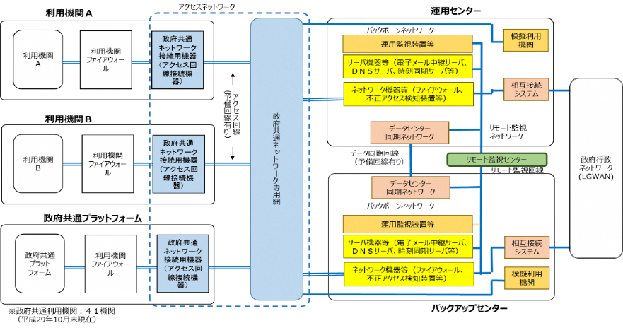
２．政府情報システムの構成
２－１ 政府共通ＮＷ
＜政府共通ＮＷの構成＞
政府共通ＰＦと各府省内ＮＷを結ぶＩＰネットワーク
各府省等内の業務システムや政府共通システムの利用、各府省等間のメッセージ交換、情報共有等に必要なネットワーク基盤
総合行政ネットワーク（ＬＧＷＡＮ）にて地方自治体と相互接続
インターネットからは切り離された閉鎖型システム
高い機密性を確保した上で回線コストが距離に依存しない安価な通信網サービスの活用
図２ 政府共通NWの全体構成
「 政府共通ネットワークサービス 入札仕様書(2017年（平成29年）11月15日)」をもとに作成

Slide 6
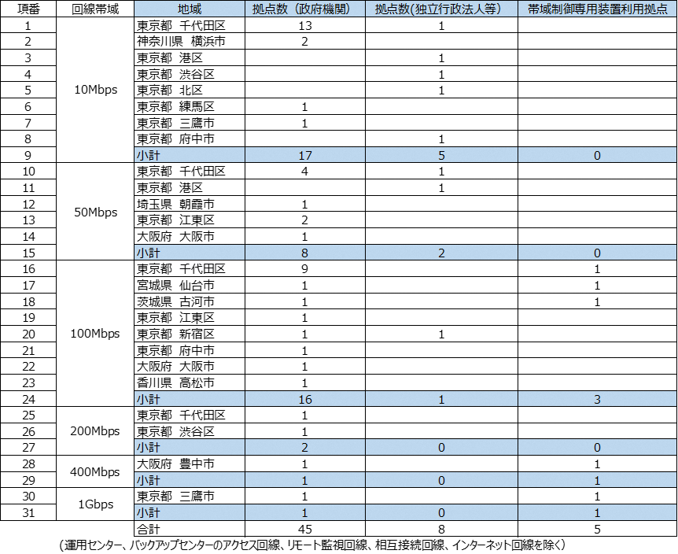
表１ 政府共通ＮＷ利用機関の回線帯域、帯域制御専用装置利用希望
＜政府共通ＮＷの接続拠点＞
政府機関の拠点数：45拠点
関西地区の拠点
・大阪府大阪市：２拠点
・大阪府豊中市：１拠点
「 政府共通ネットワークサービス 入札仕様書(2017年（平成29年）11月15日)」から抜粋

Slide 7
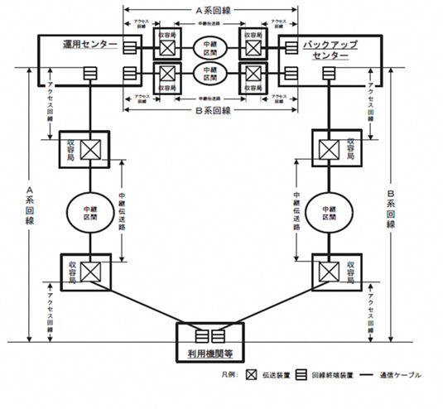
＜政府共通ＮＷと利用機関の接続構成＞
回線については運用センター、バックアップセンター及び各利用機関から最寄の収容局までを結ぶアクセス回線と中継伝送路から構成
アクセス回線、中継伝送路は専用線、広域イーサネット等による閉域型回線
運用センター、バックアップセンターと各利用機関の間はＡ系回線とＢ系回線による冗長構成
運用センターとバックアップセンターとの間はＡ系回線とＢ系回線により冗長化
＜政府共通ＮＷの災害対策＞
運用センターとバックアップセンターは同時倒壊リスクのない場所に設置
運用センターとバックアップセンター、利用機関間の回線の冗長化
設備の堅牢性（震度６強対応、洪水・津波対策）
自家発電（48時間以上） 等
図３ アクセス回線構成イメージ
「 政府共通ネットワークサービス 入札仕様書(2017年（平成29年）11月15日)」から抜粋

Slide 8
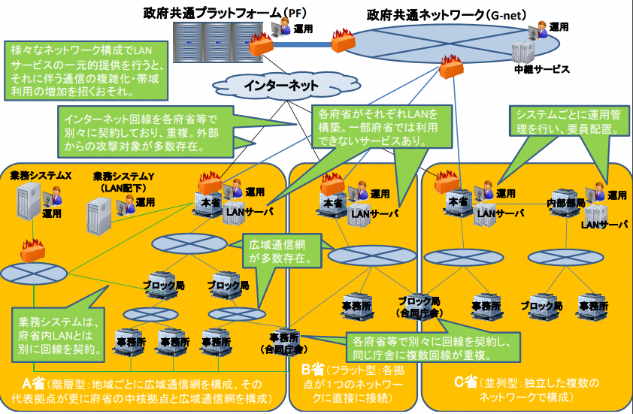
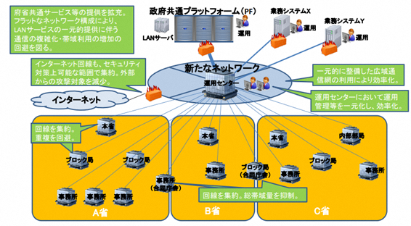
２－２ 政府共通ＮＷと府省内ネットワークの関係
政府共通ＮＷに各府省内ネットワーク（以下、「府省内ＮＷ」という）が接続する構成
全国各地６千超の庁舎等を多層的に接続
府省内ＮＷの構成については「階層型」「フラット型」「並列型」の３パターンが想定される
将来像
図４ 政府内ネットワークの構成
第11回新戦略推進専門調査会電子行政分科会(2015年(平成27年)１月28日開催)資料
「政府内ネットワークの再編に向けて」から抜粋
広域通信網を整備し、拠点ごとに集約されたアクセス回線をフラットに接続
利便性（府省共通サービス等の提供拡充）、安全性（迅速なセキュリティ対応）の一層向上
図５ 政府内ネットワークの将来像（イメージ）
第11回新戦略推進専門調査会電子行政分科会(2015年(平成27年)１月28日開催)資料「政府内ネットワークの再編に向けて」から抜粋

Slide 9
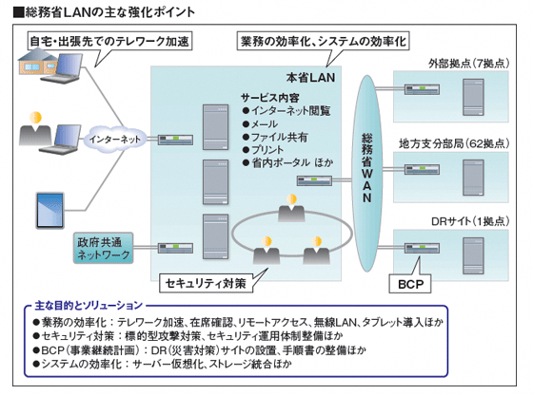
２－３ 各府省内ＮＷ
総務省の場合
※各府省の整理結果
はP10にまとめて記載
＜府省内ＮＷの整備状況の整理＞
＜調査対象＞内閣府、総務省、法務省、外務省、財務省、文部科学省、
厚生労働省、農林水産省、経済産業省、国土交通省、
環境省、防衛省
◆調査の観点
①バックアップに関して
ネットワーク及びサーバ等のバックアップ設備の有無
②インターネット接続
府省内ＮＷとインターネットとの接続有無
③リモートアクセス
府省内ＮＷに対するリモートアクセス環境整備の有無
④将来計画
調査したネットワークの整備時期（現行、将来計画）
⑤関西拠点との接続
各府省の出先機関等、関西の拠点とのネットワーク
接続の有無
図６ 総務省ネットワーク構成図
(新日鉄住金ソリューション株式会社Webページから転載)
①ＤＲ（災害対策）サイトを構築
②インターネットとの接続あり
③リモートアクセス環境あり
④現行のシステムが2021年度(平成33年度)まで継続
⑤近畿管区行政評価局や近畿総合通信局と接続

Slide 10
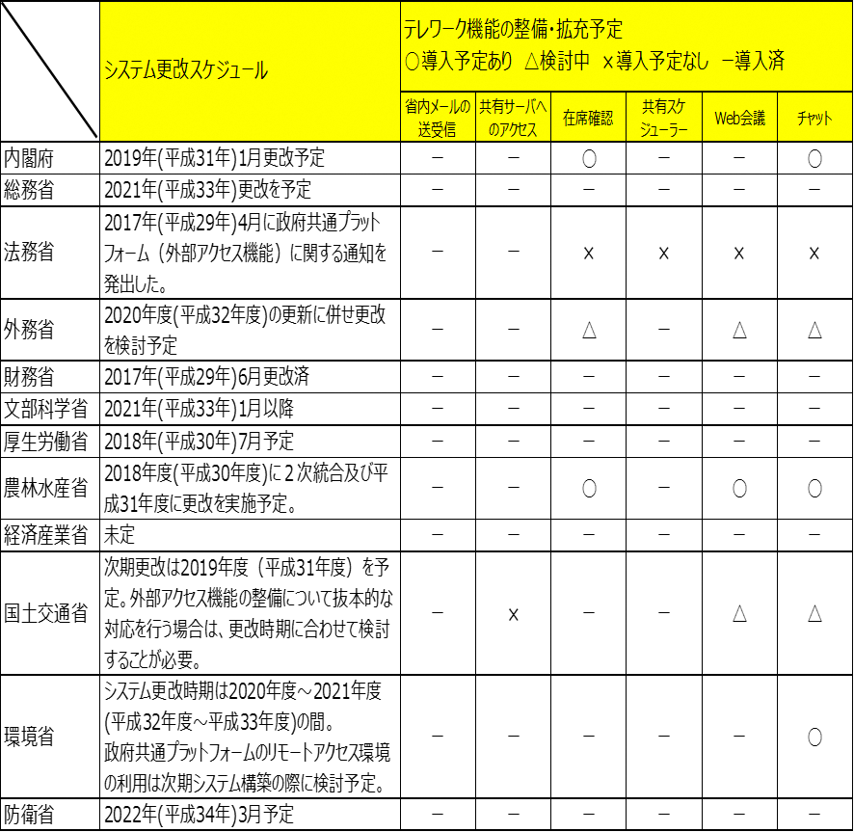
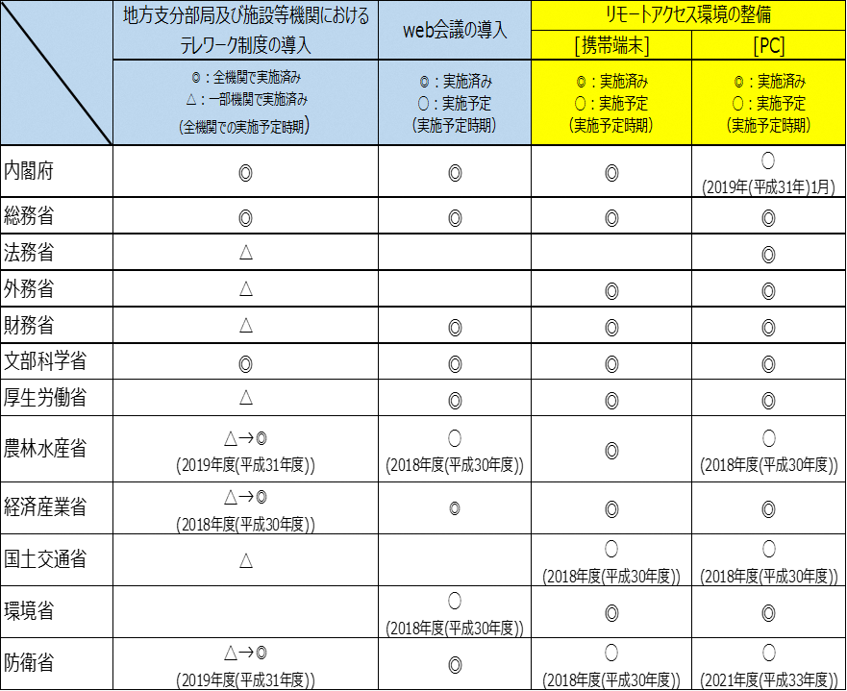
＜テレワーク推進状況＞
テレワーク実施に向けたシステム更改は全府省で進んでいる。
対象業務はメール、共有サーバへのアクセス等
２－４ 府省内ＮＷへのリモートアクセス環境等
＜政府共通ＮＷの接続拠点＞
2018年（平成30年）6月時点 12府省中、８府省で整備済
2021年度（平成31年度）までに４府省整備予定
表２ リモートアクセス環境整備状況
表３ テレワーク推進状況
「平成29年度国家公務員テレワーク実績等について」
(2018年(平成30年)6月14日公表)から抜粋
「平成29年度国家公務員テレワーク実績等について」
(2018年(平成30年)6月14日公表)から抜粋

Slide 11
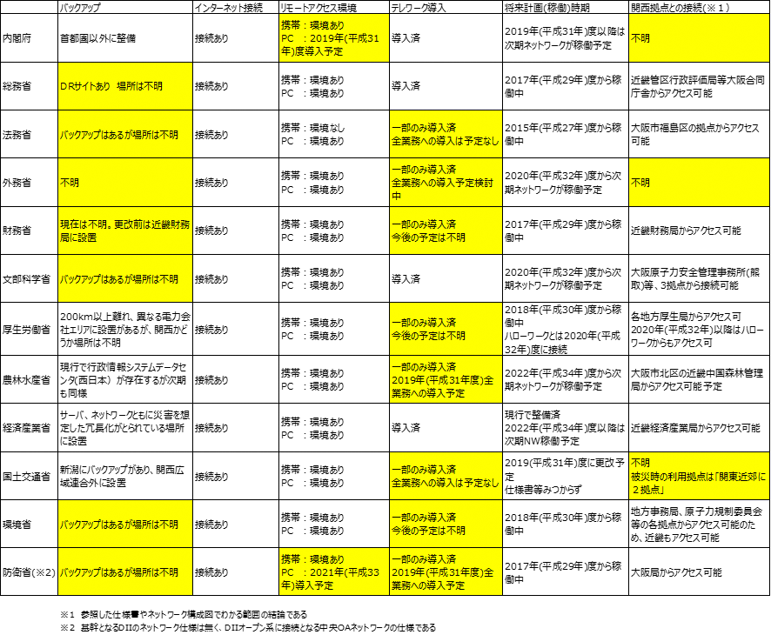
２－５ 府省内ＮＷの状況
各府省内ＮＷ、リモートアクセス環境整備等の調査結果のまとめ
表４ 府省内NＷの状況一覧
バックアップ拠点に関して、首都圏外の記載があるのは４府省（内閣府、厚生労働省、 農林水産省、国土交通省）だが、大阪・関西に拠点があるかは不明
インターネット接続は、全ての府省で確認
現状でリモートアクセスを確認できたのが12府省中10府省
地方支分部局のある10府省中、関西との接続が確認できたのは、国土交通省を除く９府省

Slide 12
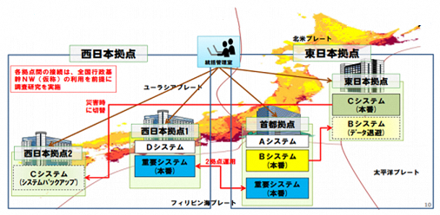
２－６ 政府共通ＰＦ
＜政府共通ＮＷの構成＞
「世界最先端ＩＴ国家創造宣言（平成25年６月）」を策定し、特別な検討を要する政府情報システムを除き、2021年度（平成33年度）を目途に、原則全ての政府情報システムを政府共通ＰＦへ移行し、拠点分散を図りつつ、災害や情報セキュリティに強い行政基盤を構築
2021年度（平成33年度）末における政府共通ＰＦへの移行予定は以下の通り
・政府共通ＰＦ上で運用：317システム（24.1％）
・政府共通ＰＦ以外で運用：511システム（38.9％）
・他システムに統合されるなど廃止：484システム（36.8％）
※対象は2015年度（平成27年度）末時点のシステム
＜政府共通PFの拠点分散化構想＞
「総務省のＩＴ投資状況について」より、2014年度（平成26年度）に政府共通ＰＦの分散拠点整備の予算要求が行われており、さらに政府共通PFの首都拠点と東日本拠点、首都拠点と西日本拠点の回線調達が行われている
図７ 政府共通ＰＦの分散化構想
総務省のＩＴ投資状況について(2013年(平成25年)11月21日発行)から抜粋

Slide 13
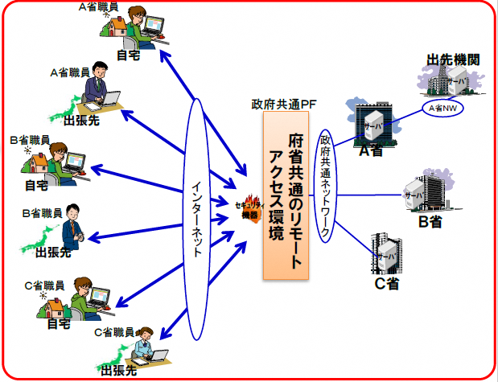
＜リモートアクセス環境の整備状況＞
自宅や出張先から職場内のシステムに接続する環境（リモートアクセス環境）を、十分なセキュリティ対策の下で府省横断的に機能提供できるよう、政府共通ＰＦ外部接続環境サービスとして整備。
職場のワークスタイル変革による業務の効率化推進
大規模災害時の自宅待機等緊急時における業務継続性の確保
従来の府省ごとのインターネットの接続、機器等の統合・集約とともに、利用可能端末台数の制限の大幅緩和、ＰＣの仮想技術やネットワークの暗号化により、セキュリティ対策の底上げを実施
サービス提供後、府省内ＮＷ更改時に合わせ利用を拡大
図８ 政府共通プラットフォームのリモートアクセス環境
テレワークの推進に向けた取組(2016年(平成28年)4月12日総務省発行)から抜粋

Slide 14
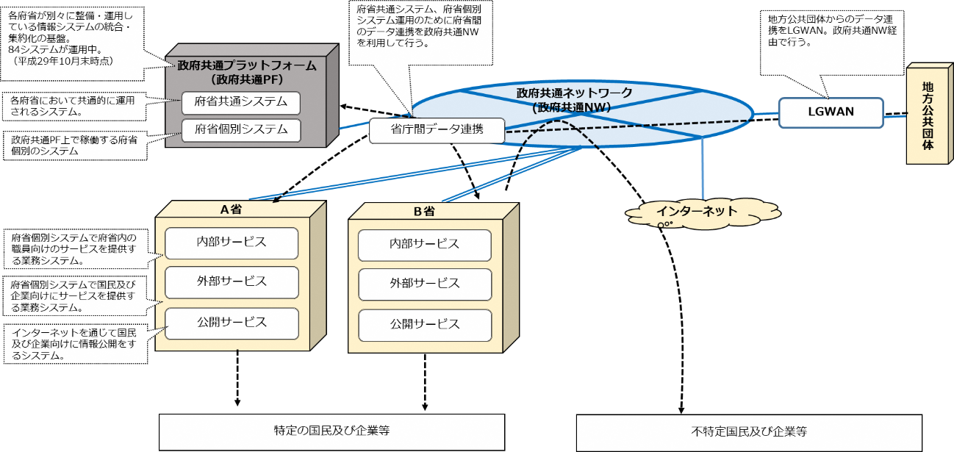
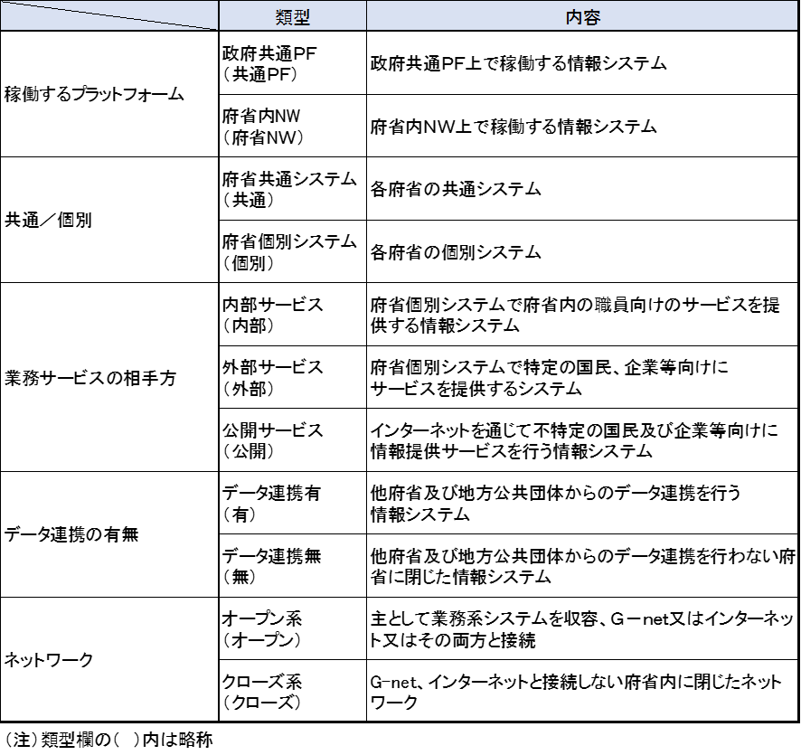
４．政府情報システムの類型
災害があった時の影響度を考えるために、府省等で導入されている政府情報システムを表５の視点で分類する。
表５ 政府情報システムの類型
図９ 表５の類型イメージ
表６ 類型分析例

Slide 15
第Ⅱ章 大阪・関西でのバックアップについて

Slide 16
１．震度６強の首都直下地震【ケース１ 】
前提
考察
大阪・関西で各府省の業務を継続するためには、大阪・関西からネットワークにアクセスできる環境確保が課題となる。
アクセス環境として、地方支分部局等大阪・関西に拠点がある府省は、その拠点から府省内ＮＷにアクセス可能であり、府省内ＮＷを通じて政府共通ＮＷにもアクセス可能である。
一方、大阪・関西に拠点が無い府省でも、インターネットを利用したリモートアクセスにより、政府共通ＮＷ及び府省内ＮＷにアクセス可能である。
【ケース１】の場合は、大阪・関西がバックアップ拠点の役割を果たす上で必要なネットワーク環境は基本的には確保されていると考えられる。
政府においては、今後、具体的な運用を想定して、回線容量や端末確保のあり方をはじめとする環境整備の検討を進める必要があると考えられる。
政府共通ＮＷ、府省内ＮＷは設備の強靭性、冗長性により十分な運用継続性を確保
ただし、ネットワークの運用継続性が確保されている場合でも、あらゆる事態への備えとして、各府省の本省及び首都圏内の地方支分部局等で業務継続が困難になることを想定し、大阪・関西に政府の代替拠点を置くことを想定
ここでの考察は、公表資料より明らかになった第Ⅰ章の調査をもとに、政府共通ＮＷ及び府省内ＮＷに着目して行うものであり、各府省及び政府共通の各業務システムの個別的な問題や、インターネットや通信事業者が提供する広域通信網のような外部的な問題は考慮していない（ケース２についても同じ）。

Slide 17
２．ケース１を超える震災等によるより深刻な事象【ケース２ 】
前提
＜メインサーバーとバックアップサーバーの同時被災＞
政府共通ＮＷについては、バックアップセンターは運用センターと同時倒壊リスクの無い場所に設置とあるが、首都圏外であるかは未確認
府省内ＮＷについては、首都圏外にバックアップセンターを設置していると確認できたのは内閣府、国土交通省、農林水産省の３府省のみ
＜府省内NWと政府共通NWの接続点の被災について＞
接続点が首都圏外に設けられているかは、確認できなかった
なお、厚生労働省のネットワークでは、場所は不明であるが、メインサーバーとバックアップサーバーの両方に政府共通ＮＷとの接続点が設けられていることが確認できており、他の府省のネットワークにおいても、バックアップサーバーに政府共通ＮＷとの接続点が設けられている（もしくは今後設ける予定である）ことは考えられる
大阪府・大阪市の「副首都ビジョン」では、「東京との同時被災の恐れが少ない大阪・関西をバックアップ拠点」とした首都機能バックアップを目指しており、中央省庁と同時被災の恐れが無い地域として少なくとも「首都圏外」を基準に考えるものとする。
前提は、公表資料から確認できた現状に基づく。

Slide 18
考察
表７ 想定される事態と対策について
バックアップサーバーの所在 | ネットワーク間の接続点の所在 | 想定される事態 | 考えられる対策
首都圏内 | 首都圏内 | ・ネットワークの運用継続に支障 ・ネットワーク間の接続に支障 | ・首都圏外にバックアップサーバーを確保 ・首都圏外にネットワーク間の接続点を確保
首都圏外 | 首都圏内 | ・ネットワーク間の接続に支障 | ・首都圏外にネットワーク間の接続点を確保
首都圏外 | 首都圏外 | ・ネットワークは継続 可能と考えられる
政府共通ＮＷ及び府省内ＮＷの運用が継続不可能となり、政府機能自体の持続に大きな支障が生じる
回避のためには、バックアップサーバーやネットワーク間の接続点が同時被災の無い場所に置かれることが不可欠
ネットワークへのアクセス環境の確保に向けては、大阪・関西に地方支分部局等の拠点の無い府省は、【ケース１】でみた通り、インターネットを利用したリモートアクセスを活用する方法が考えられる
ただし、府省内ＮＷへのリモートアクセスについて、2020年度（平成32年度）にそのアクセス手法が政府共通ＮＷ経由に一元化される予定であることを考慮すると、政府共通ＮＷと府省内ＮＷの接続点が被災すると、府省内ＮＷに接続できなくなるという事態が想定される
回避のためには首都圏外にネットワーク間の接続点を構築する、または、現在利用されているインターネットから府省内ＮＷに直接アクセスできる環境を2020年度（平成32年度）以降も維持するといった対応が考えられる

